Slide 1
PŘÍRODNÍ POLYMERY
RNDr. Ladislav Pospíšil, CSc.
UČO:29716

Slide 2
Kdo jsem a odkud přicházím
Od 1. 10. 1974 do 31. 12. 2015
  POLYMER INSTITUTE BRNO, spol. s r.o.
GASCONTROL PLAST a.s.,Havířov
  pospisil@gascontrolplast.cz
Soukromá firma

Slide 3
Předmět kurzu je:
Předmět poskytne studentům základní přehled o přírodních polymerních materiálech využitelných pro aplikace v chemii konzervátora a restaurátora i jiných oblastech chemie polymerů, o jejich historii a současnosti.
Studenti budou schopni vybrat vhodné polymerní materiály, případně jejich kombinace pro aplikace v chemii konzervátora a restaurátora i jiných oblastech chemie polymerů.
Porozumět chemickým reakcím přírodních polymerů a chápat jejich vliv na vlastnosti takto modifikovaných přírodních polymerů.
Seznámit studenty i s průmyslovým zpracováním přírodních polymerů.
Pochopit rozdíly mezi přírodními a syntetickými polymery.
Být schopen samostatně analyzovat roli přírodních polymerů v současném světě.
Podnítit v studentech zájem o další studium chemie přírodních polymerů.
Schopnost samostatného doplňování znalostí v oboru.

Slide 4
Jak zařadit tuto přednášku do souvislosti s další výukou a specializací?
Makromolekulární chemie - základní přednáška (zdroj poznání > obecná učebnice)
  Přírodní polymery > rozvinutí a doplnění jedné přednášky základní (zdroj poznání > specializovaná učebnice)
    Sacharidy > specializace na určitou chemickou oblast (zdroj poznání > monografie)
      Mono a disacharidy > zúžení specializace (zdroj poznání > specializovaná monografie)
        Analytika monosacharidů > úzká specializace (zdroj poznání > velmi specializovaná monografie)
          HPLC sacharidů > velmi úzká specializace (zdroj poznání >původní literatura v časopisech)

Slide 5
Časový plán
LEKCE | téma
1 | Úvod do předmětu - Struktura a názvosloví přírodních polymerů, literatura
2 | Deriváty kyselin, - přírodní pryskyřice, vysýchavé oleje, šelak
3 | Vosky
4 | Polyterpeny – přírodní kaučuk, získávání, zpracování a modifikace
5 | Polyyfenoly – lignin, huminové kyseliny
6 | Polysacharidy I – škrob
7 | Polysacharidy II – celulóza
8 | Bílkovinná vlákna I
9 | Bílkovinná vlákna II
10 | Kasein, syrovátka, vaječné proteiny
11 | Identifikace přírodních látek
12 | Laboratorní metody hodnocení přírodních polymerů
13 | EXKURZE – ŠKROBÁRNA, VÝROBA A ZPRACOVÁNÍ ŠKROBŮ
14 | EXKURZE – KOŽELUŽNA, VÝROBA KLIHU A ŽELATINY

Slide 6
Systém studia
Přednášky budou vloženy do informačního systému
Zkouška jen písemná
TERMÍNY zkoušky – dle dohody

Slide 7
E - LEARNING
Přednášky | Budou vystaveny na e-learning
Chřipková epidemie a podobné problémy | Přednáška bude vystavena na e-learning
Dotazy a připomínky | Zasílat na moje Internetové adresy nebo do informačního systému MU

Slide 8
Výuka předmětu PŘÍRODNÍ POLYMERY na MU a na jiných školách (není úplným výčtem)
Škola | Předmět
MU, PřF, obor chemie | Makromolekulární chemie, lekce 12
SVŠT Bratislava, fakulta chemická | Prírodné polymery (4 kredity, 2 hodiny přednášek týdně)
VUT, FCH, Ústav chemie materiálů | Polymery pro medicínské aplikace (3 kredity, 2 hodiny přednášek týdně)
UTB, fakulta technologická, chemie a technologie materiálů, inženýrství polymerů | Technologie přírodních polymerů Aplikace přírodních polymerů Polymerní kompozity přírodní a syntetické
VŠCHT Praha, fakulta potravinářské a biochemické technologie | Chemie přírodních látek – studijní obor
VFU Brno, fakulta farmaceutická | Ústav přírodních léčiv

Slide 9
Výuka předmětu PŘÍRODNÍ POLYMERY na MU a na jiných školách (POKRAČOVÁNÍ)
Škola | Předmět
VUT, FCH, Ústav chemie potravin a biotechnologií | Technologie biopolymerů (5 kreditů, 2 hodiny přednášek týdně). Naše přednášky jsou těmto dosti obsahově podobné, ale u nás nejsou zařazeny enzymy a hormony.

Slide 10
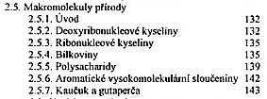
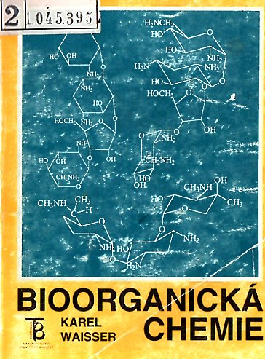
Výuka předmětu PŘÍRODNÍ POLYMERY (LÁTKY) na MU
Škola | Předmět
MU, PřF, obor chemie | Bioorganická chemie

Slide 11
Inženýrské specializace v oblasti přírodních polymerů
Předmět
Papír a celulóza
Polysacharidy - škrob
Koželužství
Přírodní textilní vlákna (celulózová a bílkovinná)
Bioplyn, dřevoplyn
………………………

Slide 12
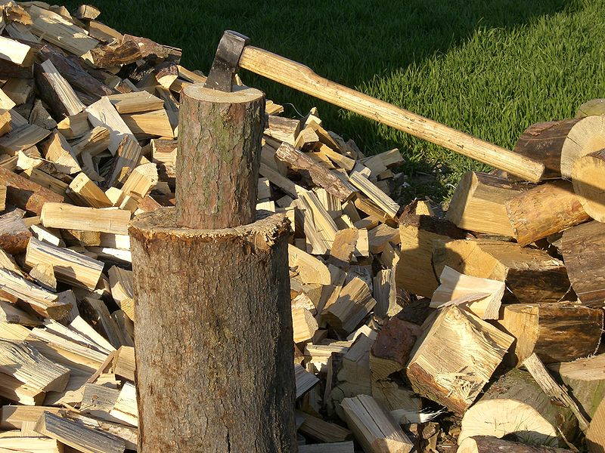
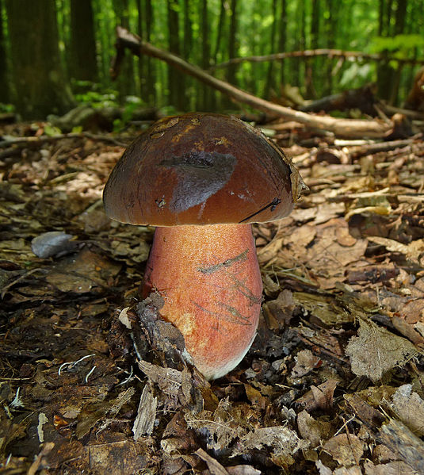
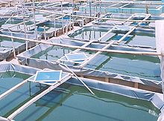
Biomasa
Biomasa je souhrn látek tvořících těla všech organismů, jak rostlin, bakterií, sinic a hub, tak i živočichů. Tímto pojmem často označujeme rostlinnou biomasu využitelnou pro energetické účely. Energie biomasy má svůj prapůvod ve slunečním záření a fotosyntéze, proto se jedná o obnovitelný zdroj energie.
Celková hmotnost biomasy je obvykle stanovena vážením, popřípadě též odhadem z objemu nebo délky těla. U čerstvě nalovených organismů je stanovena živá nebo čerstvá biomasa. Přesnější je stanovení biomasy suché (sušiny) a sušiny bez popelovin. Energetická hodnota biomasy je stanovena buď spálením v joulometru, nebo na základě podílu proteinů, cukrů a tuků.

Slide 13
Doporučená literatura – nespecializované učebnice
Předmět nemá žádné tzv. PREREQUISITIES
J. Mleziva, J. Šňupárek: POLYMERY výroba, struktura, vlastnosti a použití (kapitola 21: Celulosa a její deriváty)
J. Mleziva, J. Kálal: Základy makromolekulární chemie (kapitola 6: Přírodní polymery)
J. McMurry: Organická chemie (kapitola 25: Biomolekuly: Sacharidy, kapitola 26: Biomolekuly:Aminokyseliny, peptidy a bílkoviny, kapitola 27: Biomolekuly:Lipidy)

Slide 14
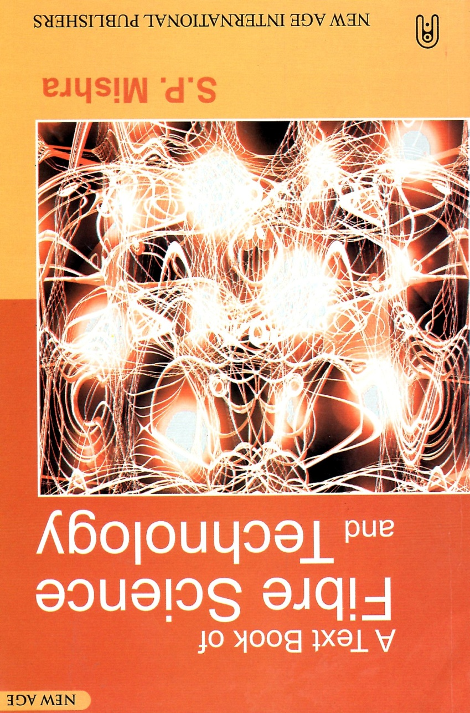
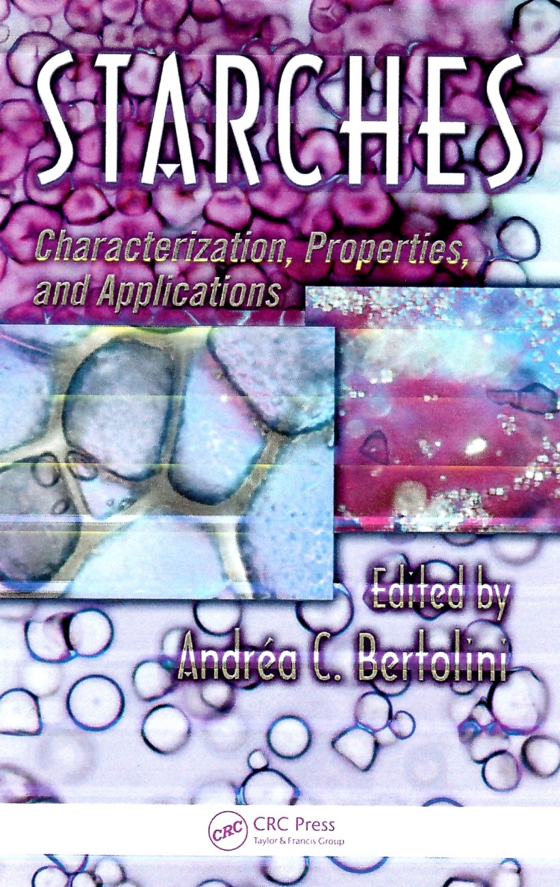
Nově sehnaná literatura

Slide 15
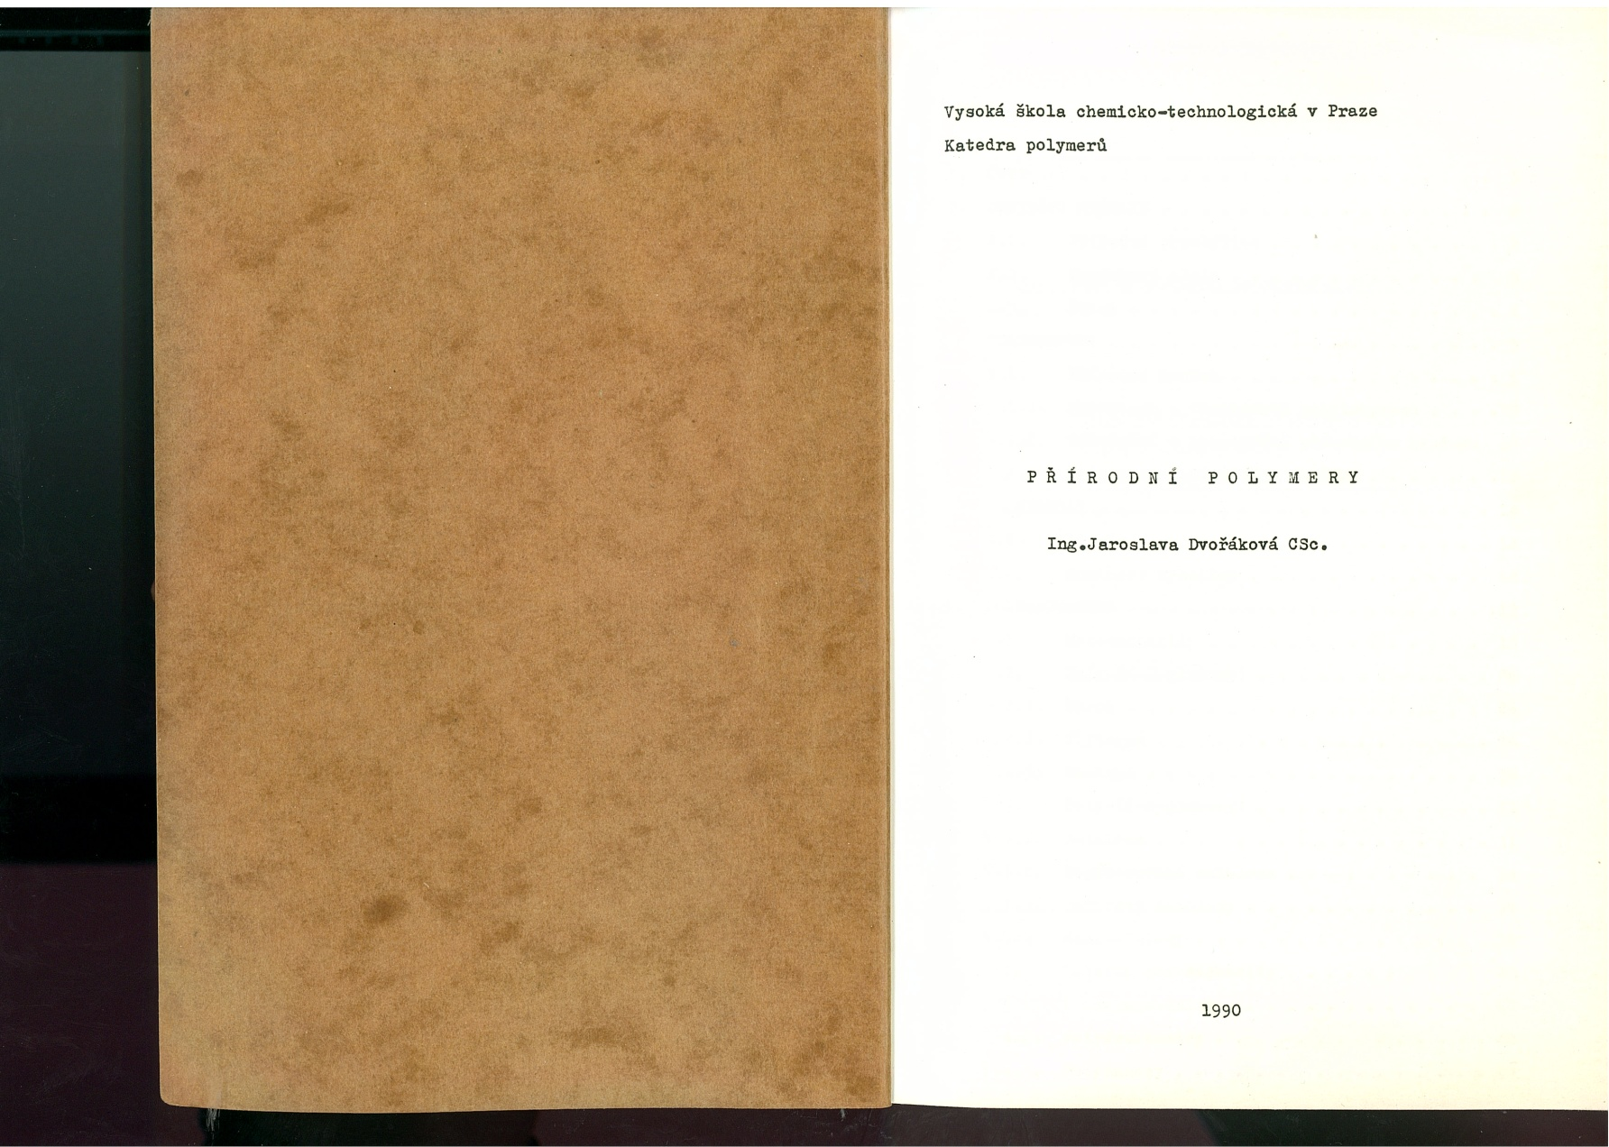
V češtině a slovenštině asi jediná literatura věnovaná výhradně PŘÍRODNÍM POLYMERŮM, ale nedostupná

Slide 16
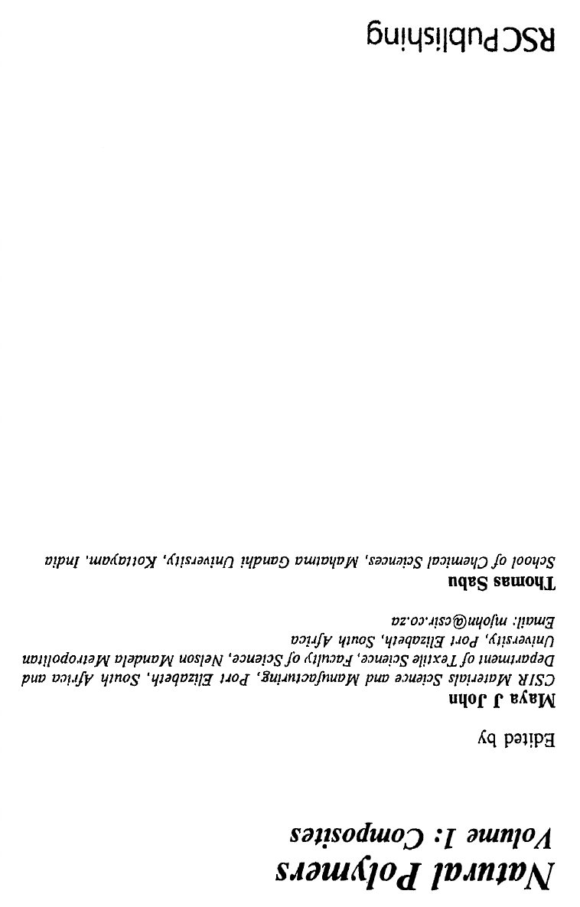
RSC Green Chemistry No. 16
Natural Polymers, Volume 1: Composites
Edited by Maya J John and Thomas Sabu
© The Royal Society of Chemistry 2012
Published by the Royal Society of Chemistry, www.rsc.org
Tuto skutečně moderní knihu se podařilo s prof. Příhodou zakoupit

Slide 17
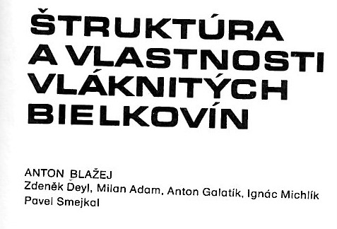
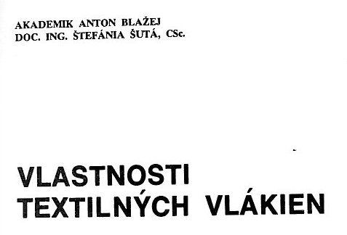

Slide 18
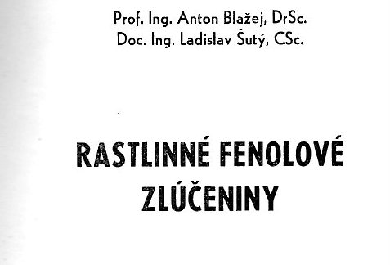
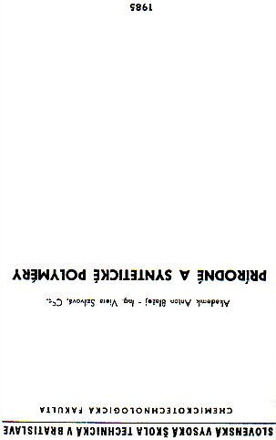

Slide 19



Slide 20
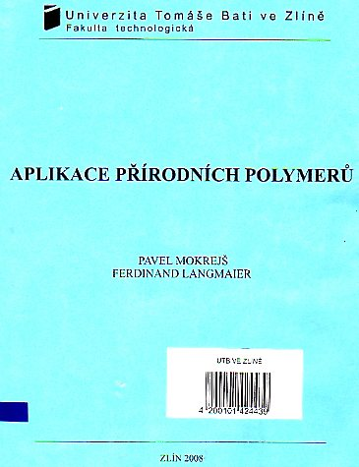
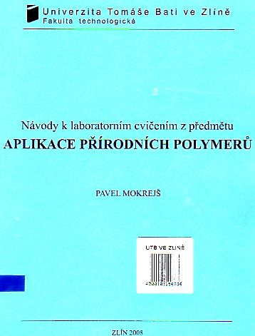

Slide 21



Slide 22



Slide 23

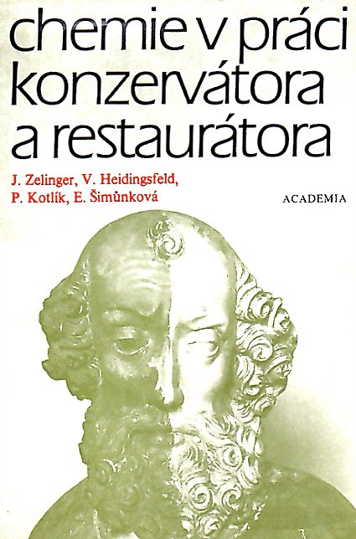

Slide 24
Čemu se věnovat budeme a čemu ne?
Budeme se věnovat
Nebudeme se věnovat
Přírodní oligomery
Vosky
Přírodní polymery
Modifikace přírodních polymerů
Využití přírodních polymerů
Enzymy
Nukleové kyseliny
Nízkomolekulární přírodní látky

Slide 25
Přírodní polymery – základ chemie polymerů a plastů
Celuloid > nitrocelulóza s kafrem
Galatit > kasein s formaldehydem
Viskózové vlákno > regenerovaná celulóza
……………….

Slide 26
Syntetické produkty
Přírodní produkty
Modifikované přírodní produkty
Syntetické produkty

Slide 27
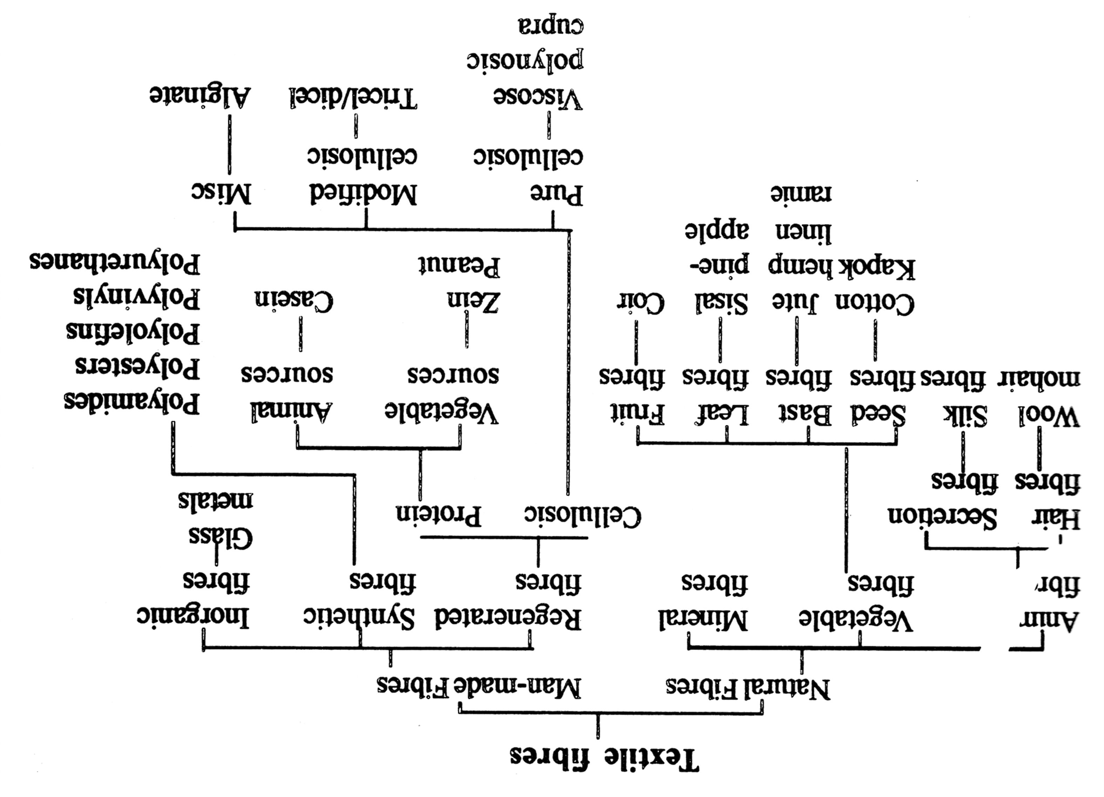
Textilní vlákna jsou často přírodní polymery!

Slide 28
Přírodní produkty
Po izolaci a případném vyčištění je lze použít tak, jak jsou získány z přírodních zdrojů
PŘÍKLADY:
  Celulózová vlákna > bavlna (cca. 98 % hmot. Celulózy)
  Škrob > izolace z rostlin (brambory, pšenice, kukuřice)
  Kolagen

Slide 29
Modifikované přírodní produkty
Po izolaci a případném vyčištění jsou podrobeny chemické reakci (reakcím), čímž je získán výsledný produkt
PŘÍKLADY:
  Celulózová vlákna > xantogenát > srážení > textilní vlákna
  Škrob > kyselina + teplo > dextrinové lepidlo
  Kolagen > denaturace > klíh a želatina

Slide 30
Syntetické produkty
Výsledný produkt je získán záměrnou lidskou činností z látek (monomerů)
PŘÍKLADY:
  Etylén > polyetylén
  Butadien + styrén > butadien-styrénový kaučuk
  Dimetyltereftalát + etylénglykol > PETP (PET)

Slide 31
Význam přírodních polymerů v minulosti, současnosti a budoucnosti
Minulost: dominance přírodních polymerů
Současnost: minoritní role jako technický plast, konkurence v oblasti lepidel trvá, přesun významu do potravinářství a léčiv
BUDOUCNOST:
  Rozvoj modifikovaných přírodních polymerů (asi kromě papíru)
  Snahy o chemické využití biomasy
  Energetické využití (bioplyn, dřevoplyn)

Slide 32
Má KAŽDÉ využití přírodních surovin smysl?
Co soudíte o těchto využitích:
  Bionafta,
  Kyselina polymléčná,
  Biolíh,
  Etylén z biolihu,
  …………….

Slide 33
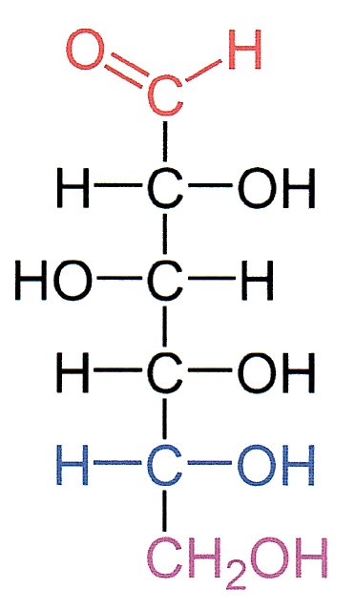
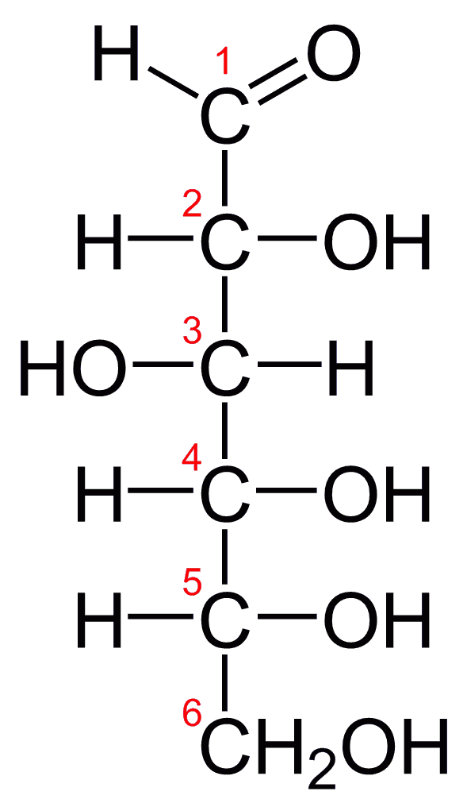
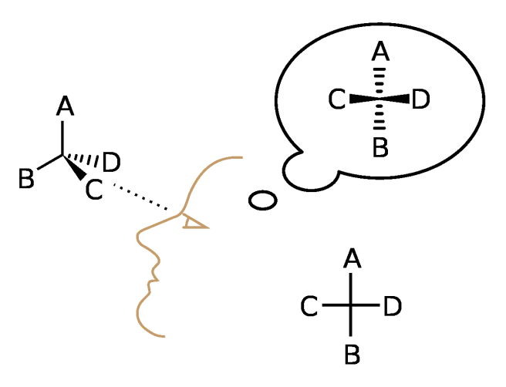
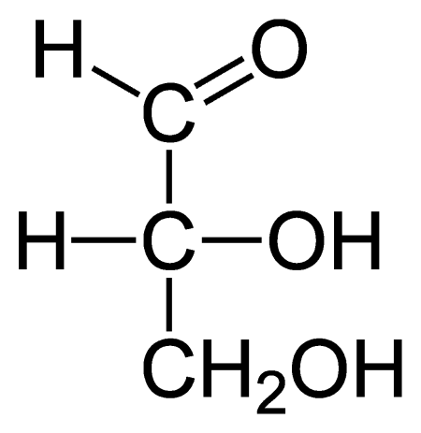
Co je vhodné si oživit 1 ?
Fischerova projekce
D-Glukosy ještě jednou:
C1 je nahoře,
-OH na C5 je napravo
Fischer projection of
D-Glucose
Fischer projection of
D-Glyceraldehyde

Slide 34
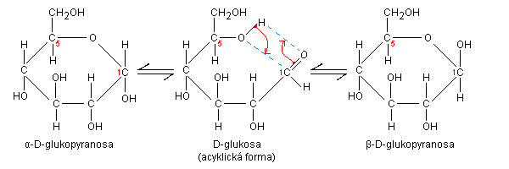
Co je vhodné si oživit 2 ?
Anomerizace a mutarotace glukózy
v tzv. HAVORTHOVĚ PROJEKCI

Slide 35
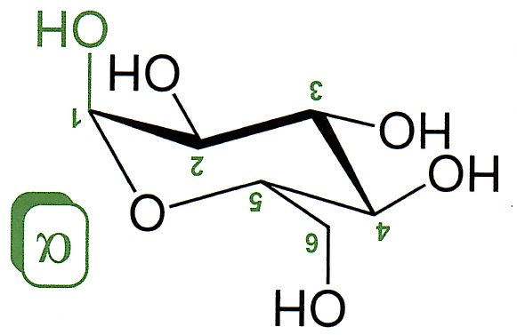
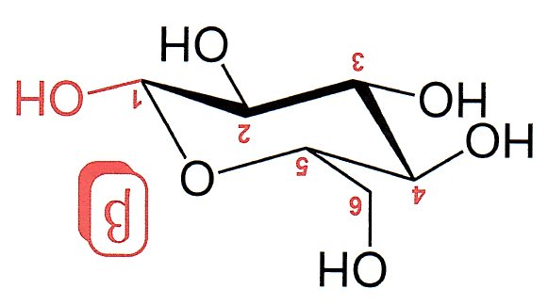
Co je vhodné si oživit 3 ?
Vazby -OH na C1 a vazba C5-C6 jsou TRANS
α – D – glukopyranosa (cyklická forma glukosy)
β – D – glukopyranosa (cyklická forma glukosy)
Vazby -OH na C1 a vazba C5-C6 jsou CIS

Slide 36
Co je vhodné si oživit 4 ?
α – D – glukopyranosa (cyklická forma glukosy, má jí být cca. 37 % molárních ) je v rovnováze s
β – D – glukopyranosa (cyklická forma glukosy , má jí být cca. 63 % molárních ) a tyto obě formy ještě koexistují s formou lineární (té má být jen cca. 0,002 % molárních)
Forma D v přírodě převažuje

